Slide 1
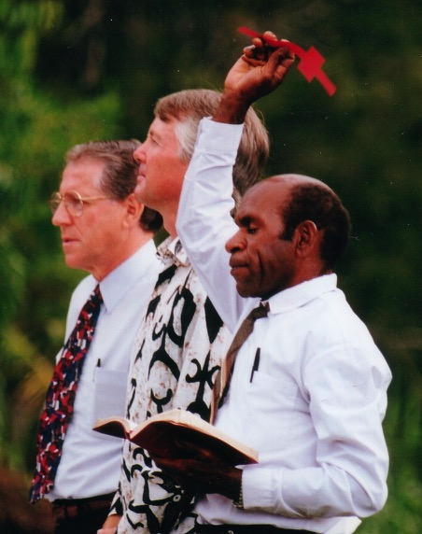
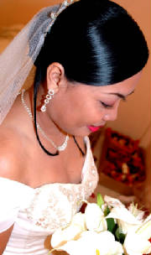
العظات المتخصصة
كرازة
إكليل
جنازة
د. ريك جريفيث • مؤسسة الدراسات اللاهوتية الأردنية • BibleStudyDownloads.org

Slide 2
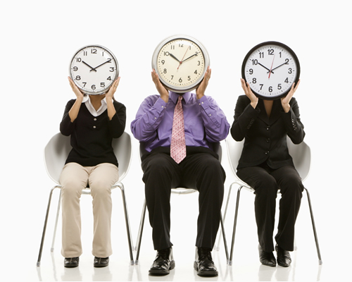
لماذا حد 15 دقيقة؟
توفر الوقت في الصف
إن كنت قساً فسوف تعظ الكثير من العظات المتخصصة القصيرة في المستقبل

Slide 3
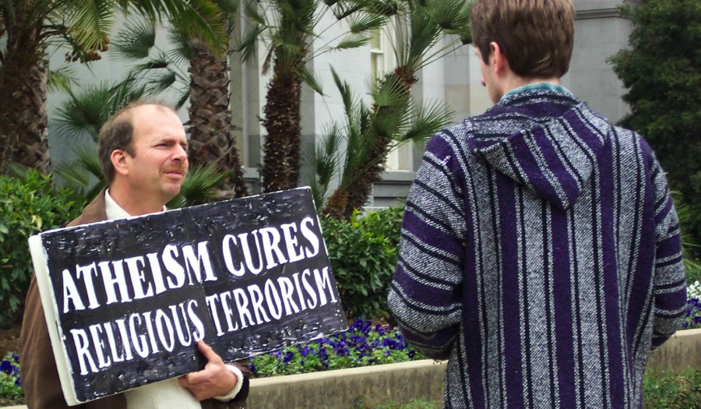
الخطاب
الكرازي
199
Notes:
Atheism only substitutes non-religious terrorism for it. This has been shown to be even more deadly by Hitler, Mussolini, Stalin, Mao, Pol Pot, and others.

Slide 4
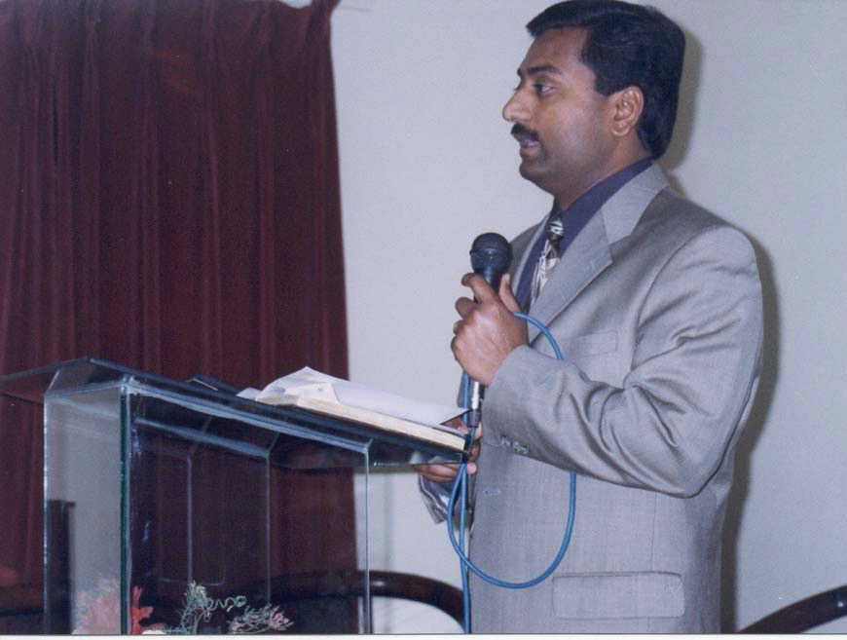
فرادة
الحالة
199
اهتمامهم
هجوم الشيطان
جمع مختلط

Slide 5
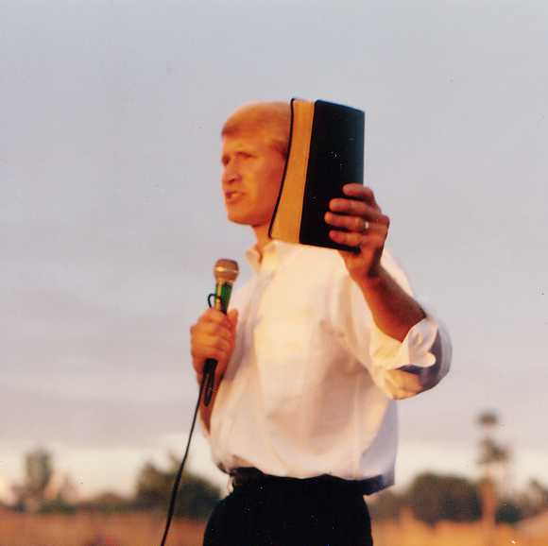
ملاحظات حول
الوعظ الكرازي
199

Slide 6
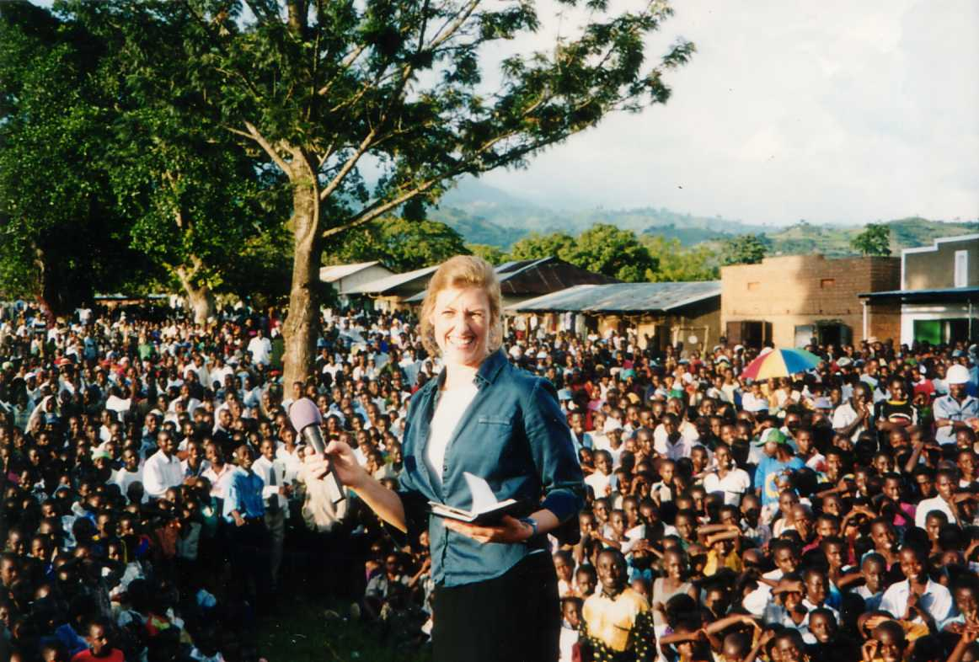
الوعظ لغير المؤمنين

Slide 7

عظ رسائل تفسيرية
199
قدم قصة الإنجيل من الكتاب المقدس نفسه

Slide 8

عظ عن جهنم وعن الحل
199
المجيء الثاني
عصر الكنيسة
الملكوت الأبدي
الكرازة
الدينونة

Slide 9
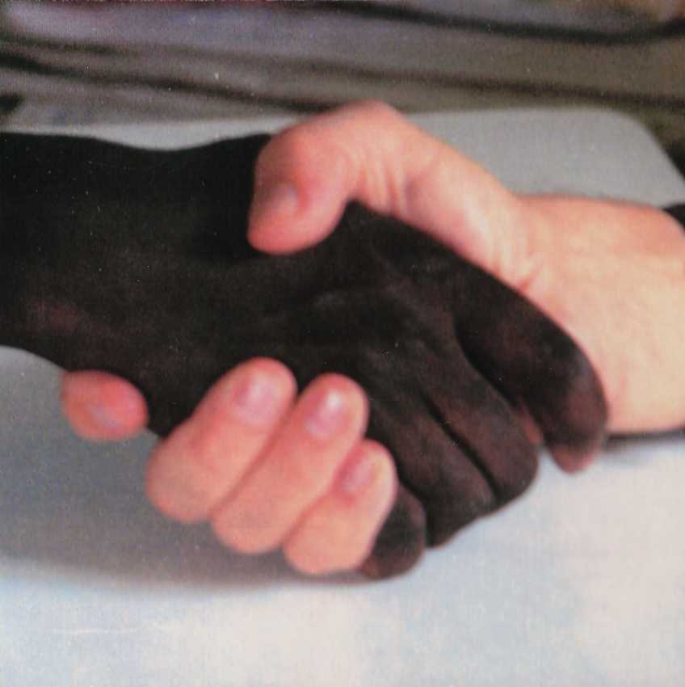
عظ بالإنجيل
199
مات المسيح من أجل خطايانا دفن قام ظهر (1 كو 15: 1-8)

Slide 10
استخدم
إيضاح
بديل
200-202
كتاب
سرطان
كاي
أفعى
جسر متحرك

Slide 11

الأكثر - فيلم
كان على الأب أن يتخذ القرار المؤلم بأن يقتل ابنه حتى ينقذ حياة الناس على قطار قادم
Notes:
A father must make the painful decision to kill his own son in order to save the lives of people on an oncoming train
http://www.wingclips.com/movie-clips/most/the-bridge

Slide 12
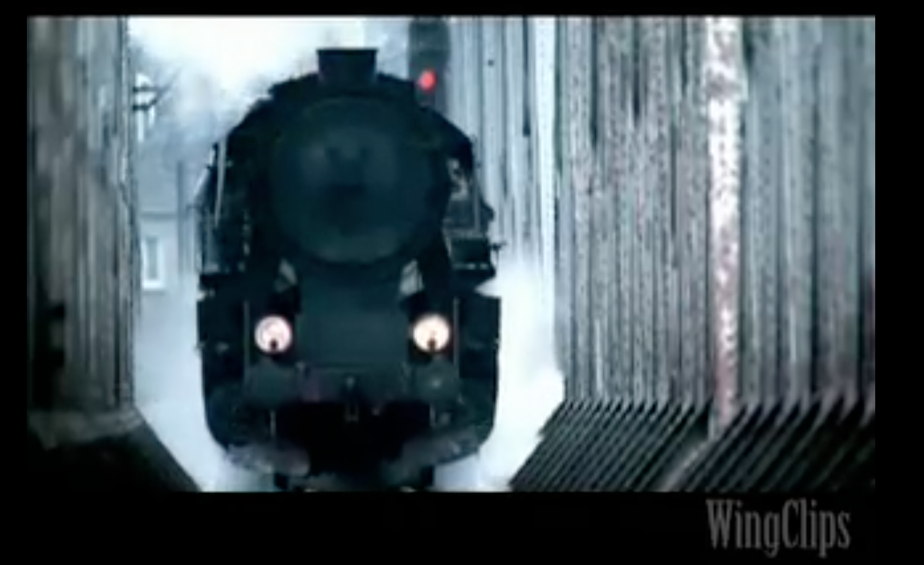

الأكثر - فيلم
كان على الأب أن يتخذ القرار المؤلم بأن يقتل ابنه حتى ينقذ حياة الناس على قطار قادم
Notes:
A father must make the painful decision to kill his own son in order to save the lives of people on an oncoming train
http://www.wingclips.com/movie-clips/most/the-bridge

Slide 13
استخدم
إيضاح
بديل
200-202
كتاب
سرطان
كاي
أفعى
جسر متحرك
توأم
جندي

Slide 14

12 مبدأ آخر من ...
199
الصلاة
الإيجابية
التركيز
الحث
تمجيد يسوع
الشخصية
البساطة
التضرع
الإعلان
الإختصار
الإلحاح
الإتكال
Notes:
Bennet gives these 12 words to sum up

Slide 15
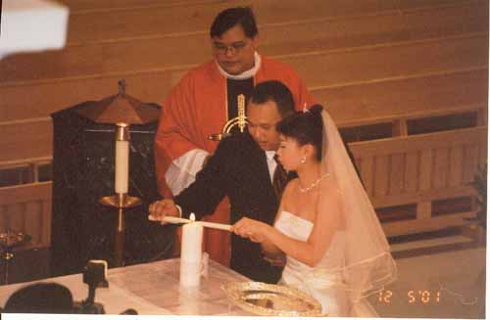
كيف تعظ في
الإكليل
204

Slide 16
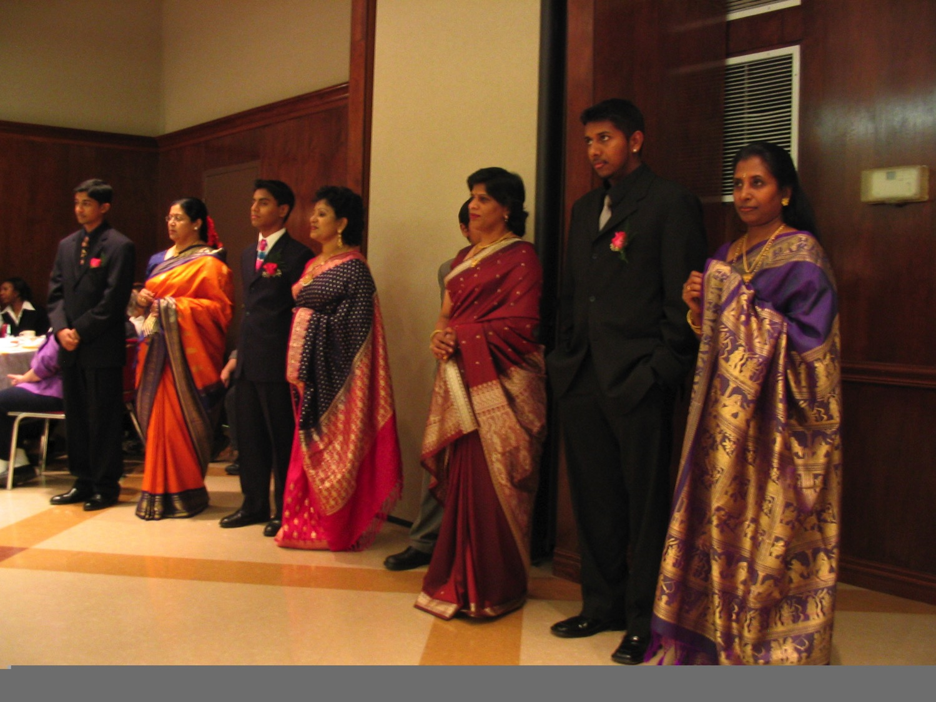
ما هو الأمر الفريد بخصوص
الوعظ في الإكليل؟
204

Slide 17
هم ليسوا هناك ليسمعوك
204

Slide 18
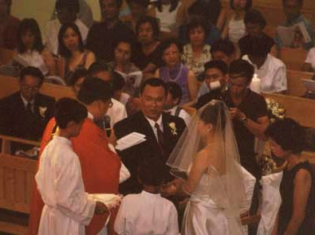
أمور فريدة أخرى ...
204
إنهم لا يستمعون
الفرح مع التوتر

Slide 19
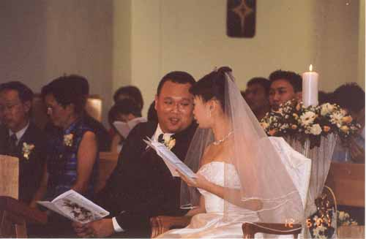
ملاحظات أخرى عن الإكليل ...
204
كن مختصراً
استهدف الحضور
لم يحضر الناس كتبهم المقدسة
كن شخصياً
استخدم الدعابة
شارك الإنجيل دائماً

Slide 20
وعظ الجنازة
مقدمة

Slide 21
فرادة الجنازة
205
أ. الناس ليسوا هناك ليستمعوا إليك
ب. شارك عمّا بعد الحياة
ت. لا يموت الناس أبداً في أوقات مناسبة
ث. الحضور مختلط
ج. إنها فرصتك لتشارك في البيت
ح. الحزن حقيقي

Slide 22
ملاحظاتت حول وعظ الجنازة
205
أ. لا تقلق بخصوص جذب الإنتباه
ب. شارك إيضاحات أكثر
ت. اقرأ مزيداً من النصوص الكتابية
ث. امتلك نغمة رعوية
ج. كن شخصياً
ح. شارك الإنجيل دائماً
خ. كن مختصراً

Slide 23
Black

Slide 24


الرابط للعرض التقديميِّ "فن الوعظ" متاحٌ على الموقع الإلكترونيّ:
BibleStudyDownloads.org
أحصل على هذا العرض التقديمي مجاناً
Notes:
PR Preaching (Homiletics) Arabic
_____________
Common-36

